Slide 1
Polohování orotracheální kanyly

Slide 2
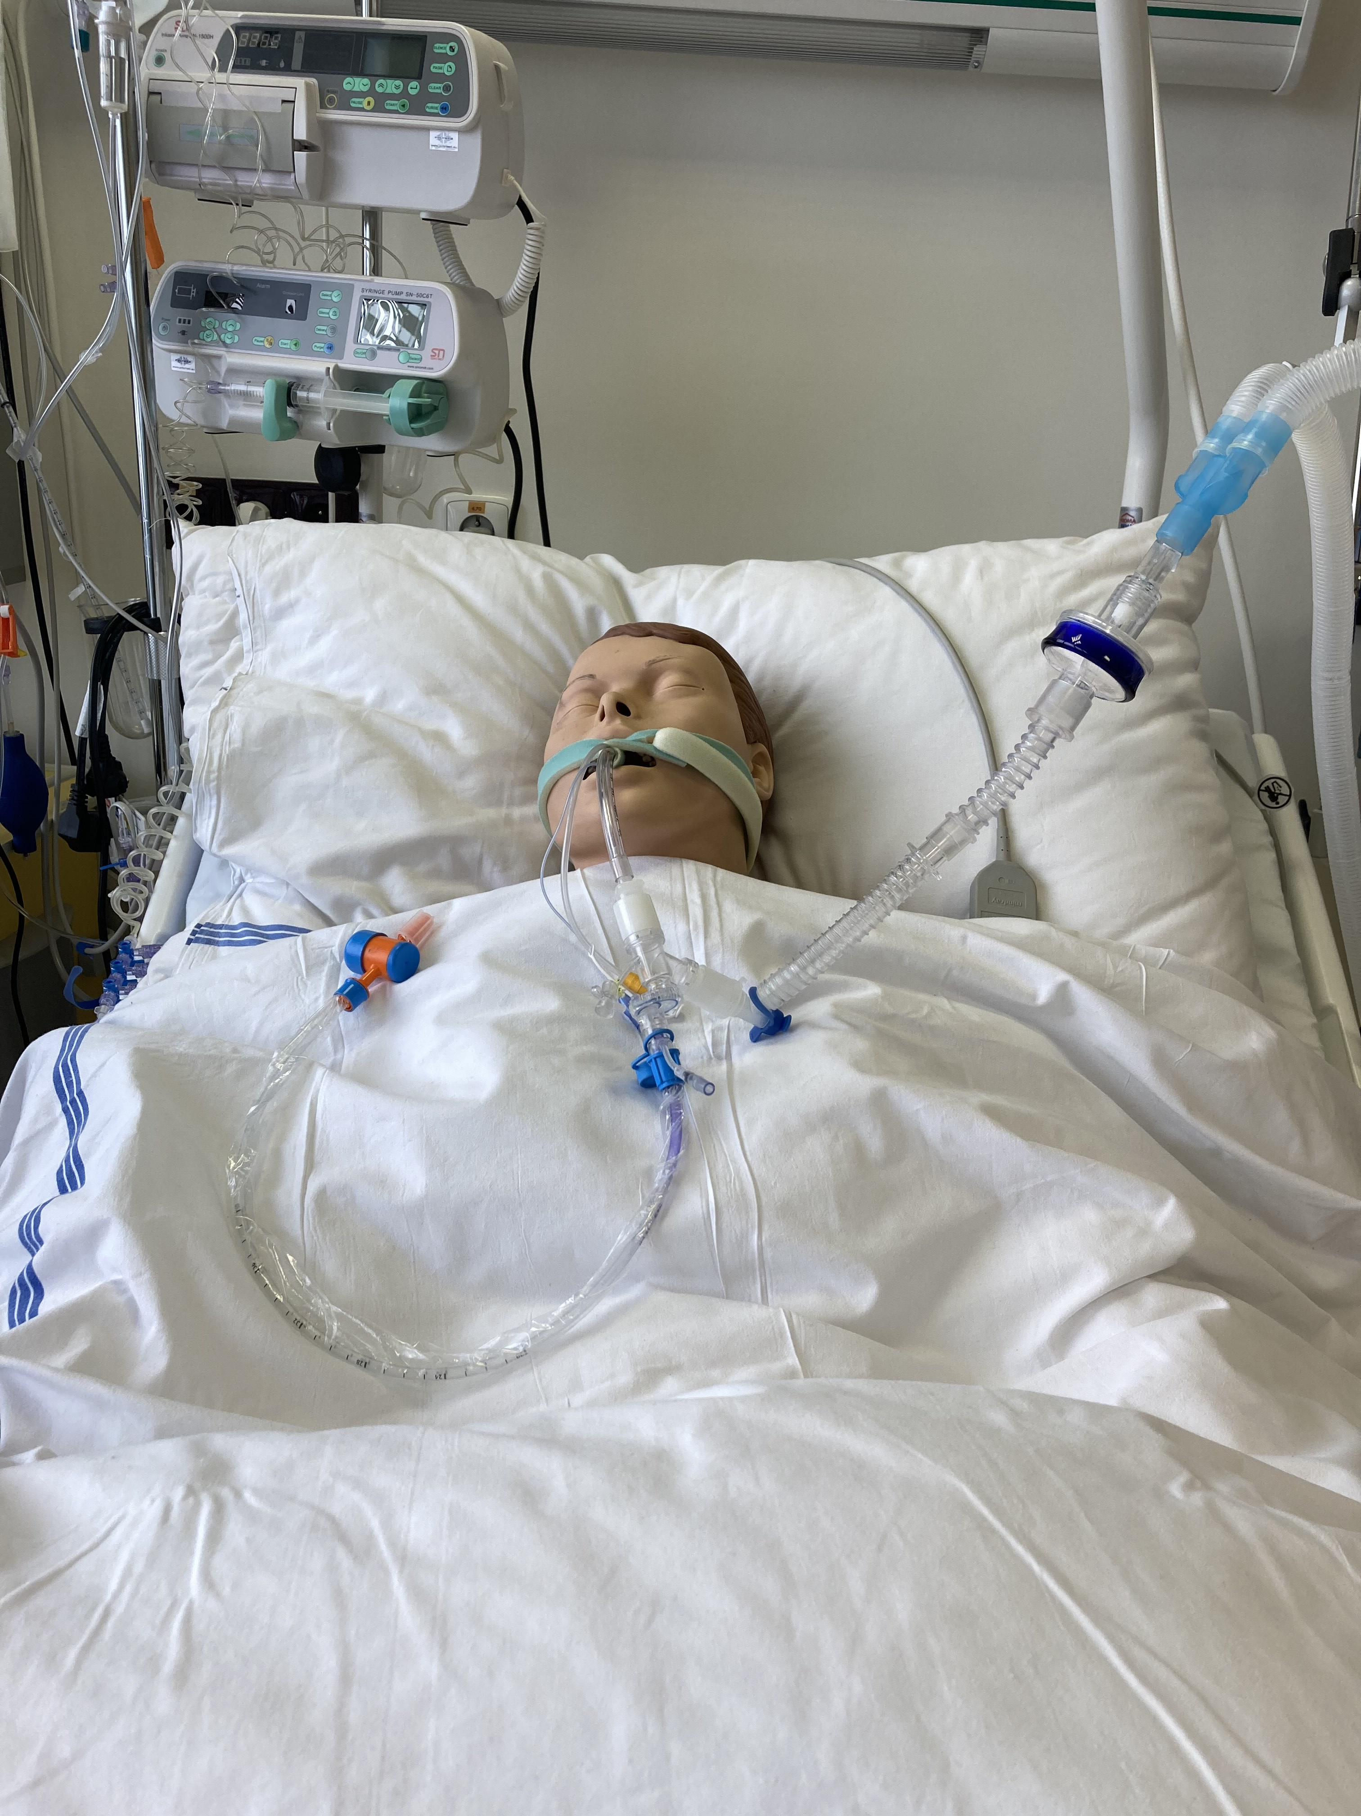
Cíle a indikace
Cíle:
Indikace:
hhhhhhhhh
hhhhhhhhhhh
hhhhhh
hhhhhhhhhhhh

Slide 3
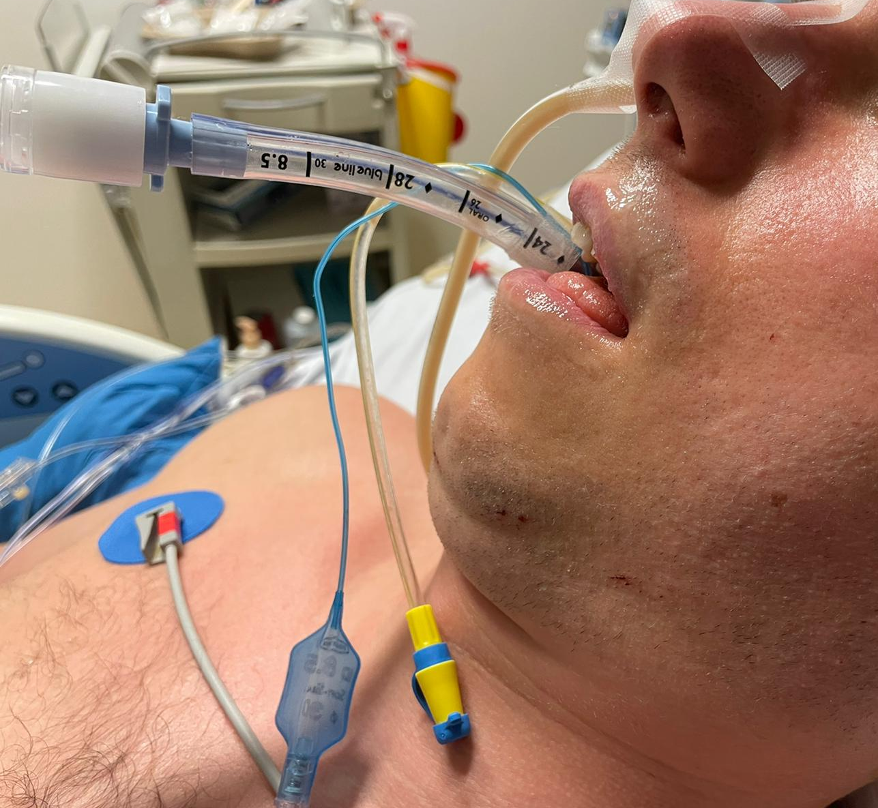

Slide 4
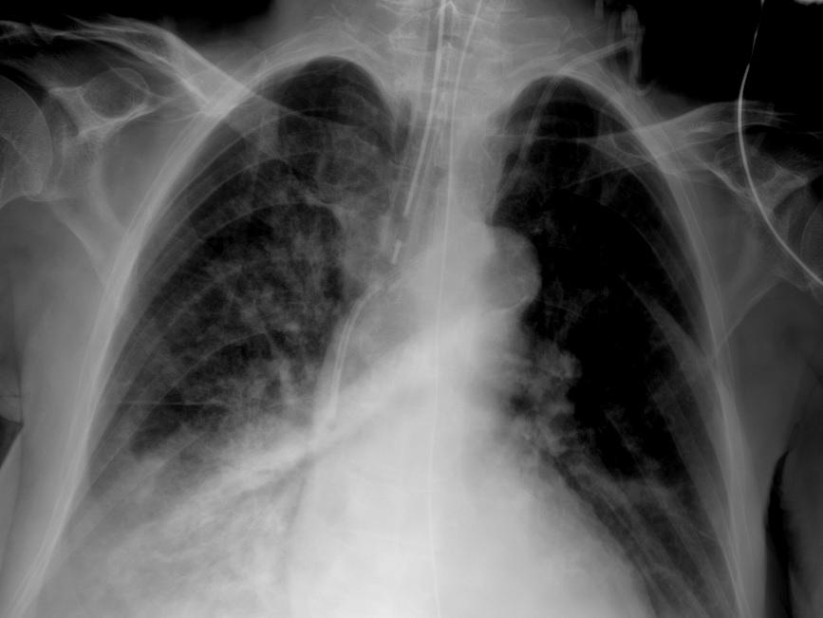

Slide 5
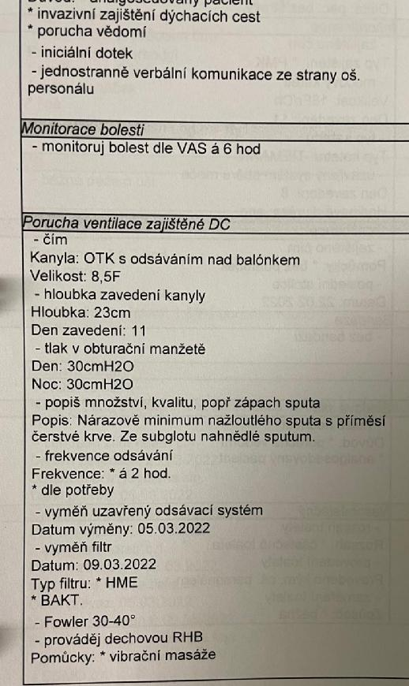

Slide 6
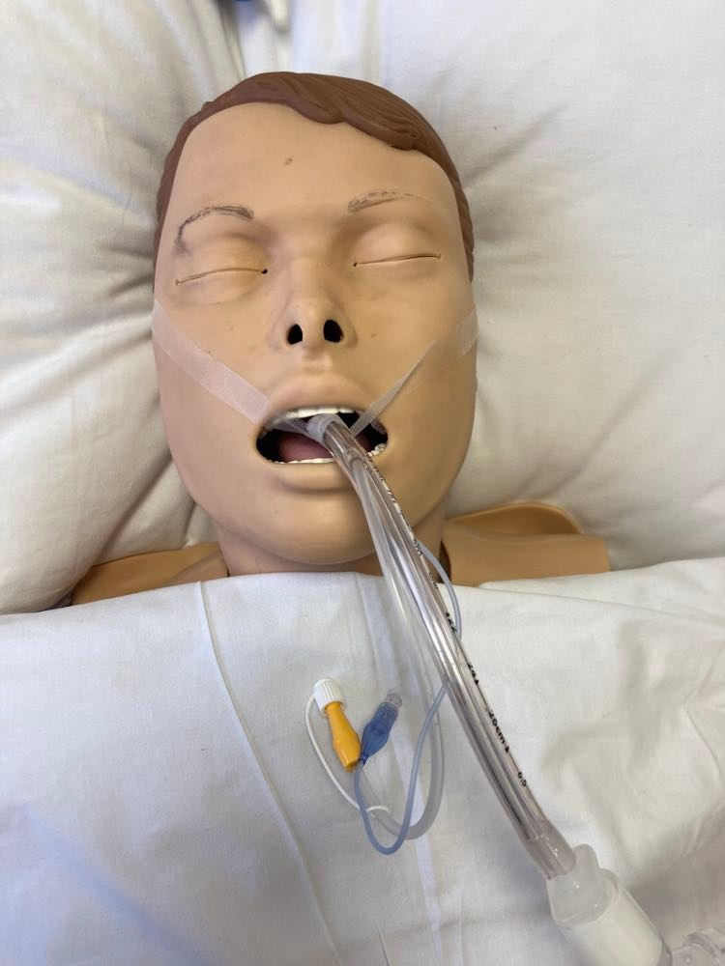
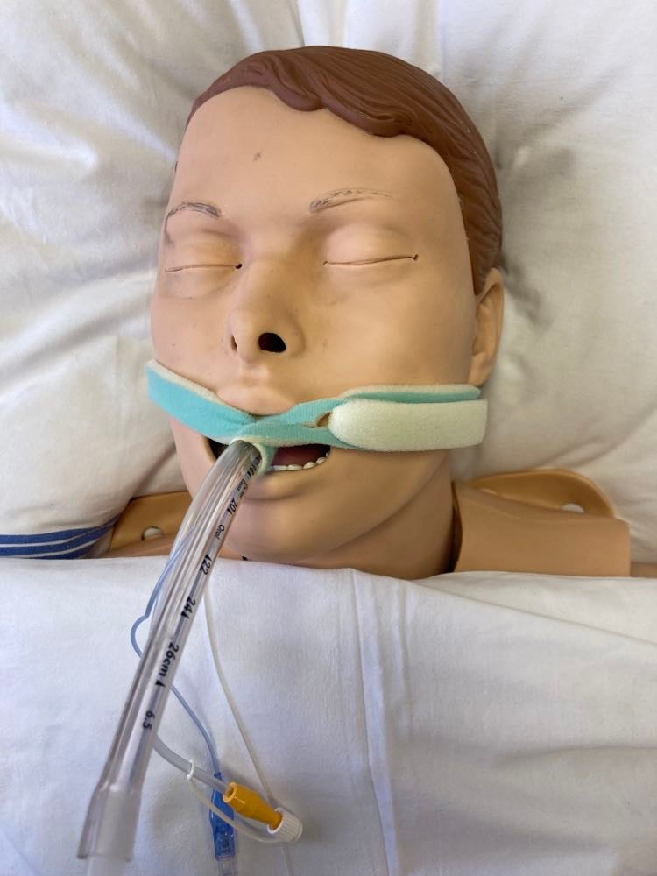

Slide 7
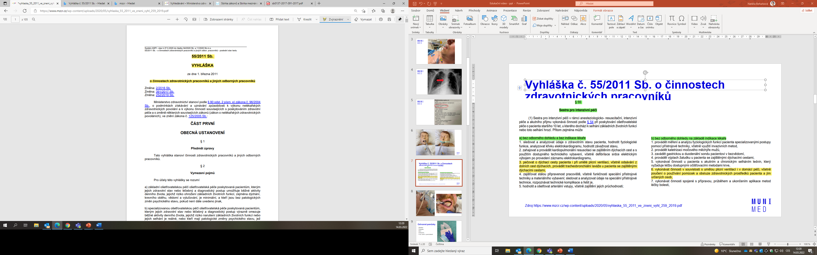
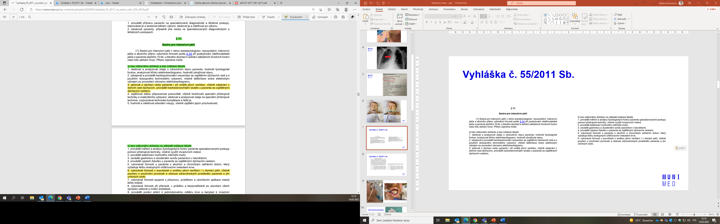
Kompetence

Slide 8
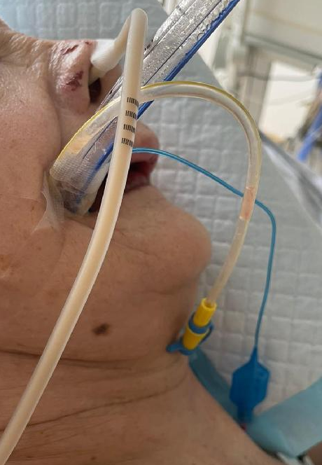
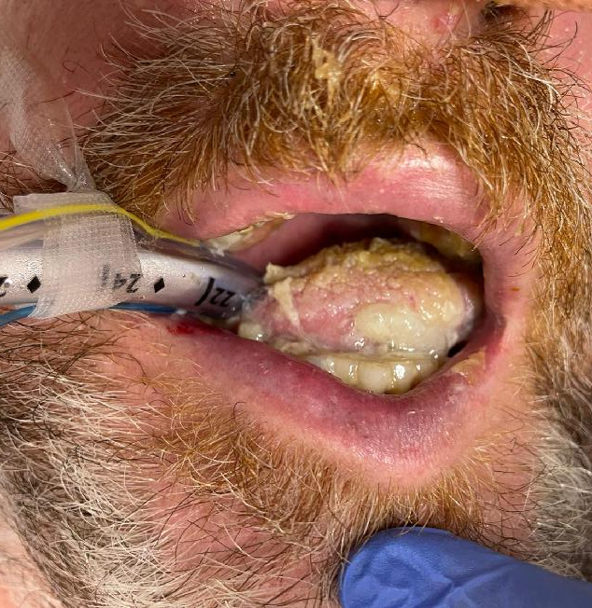

Slide 9
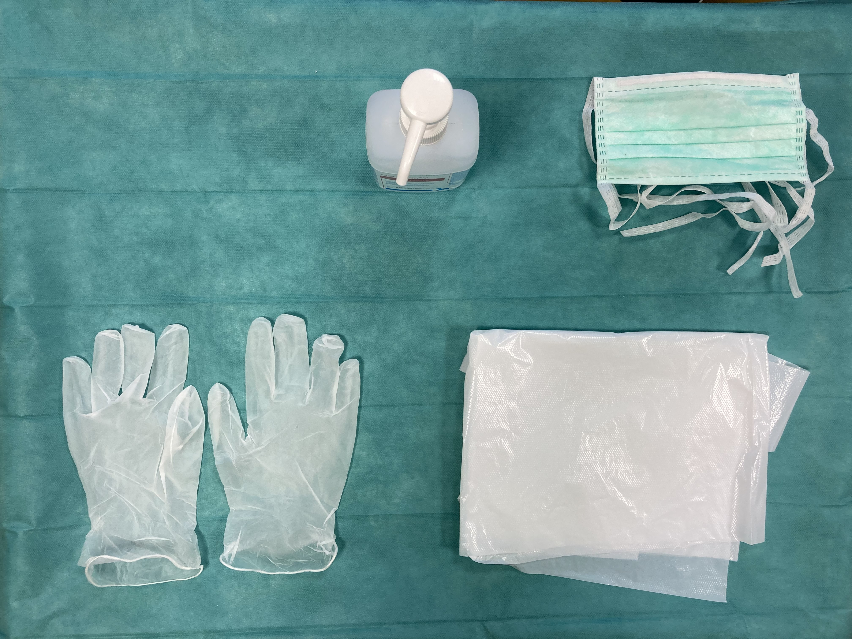
Osobní ochranné pracovní prostředky (OOPP)
rukavice
zástěra
ústenka
brýle/štít
dezinfekční přípravek na ruce

Slide 10
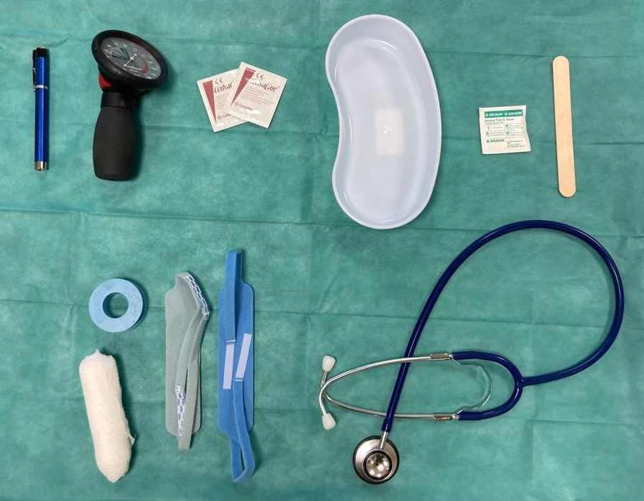
Pomůcky
fonendoskop
manometr
baterka
ústní lopatka
emitní miska
nová fixace
přípravek k odstranění stávající fixace či odmaštění kůže

Slide 11
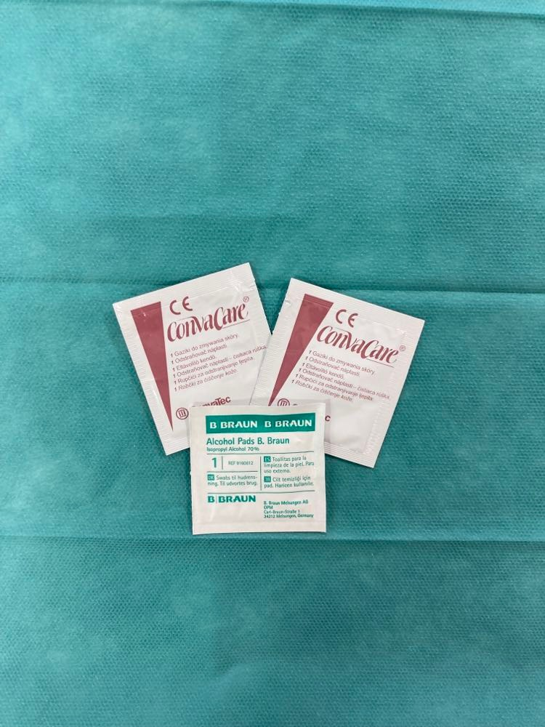
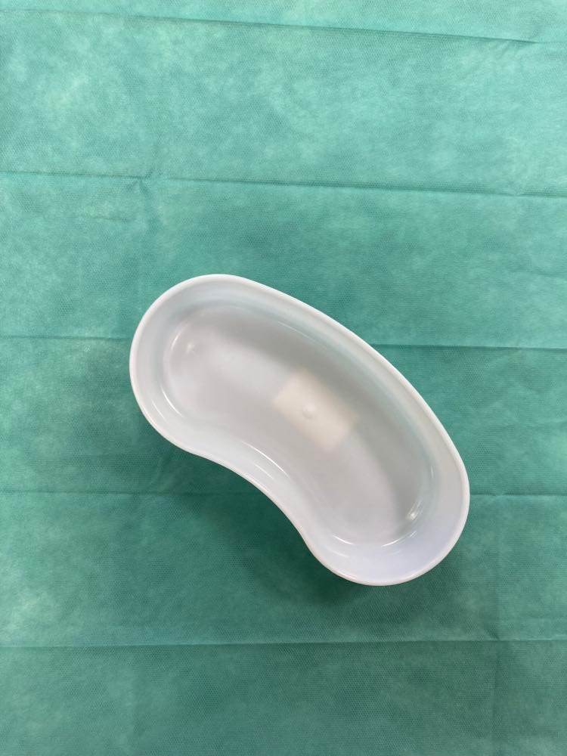
Materiál k odstranění stávající fixace či odmaštění kůže
Emitní miska

Slide 12
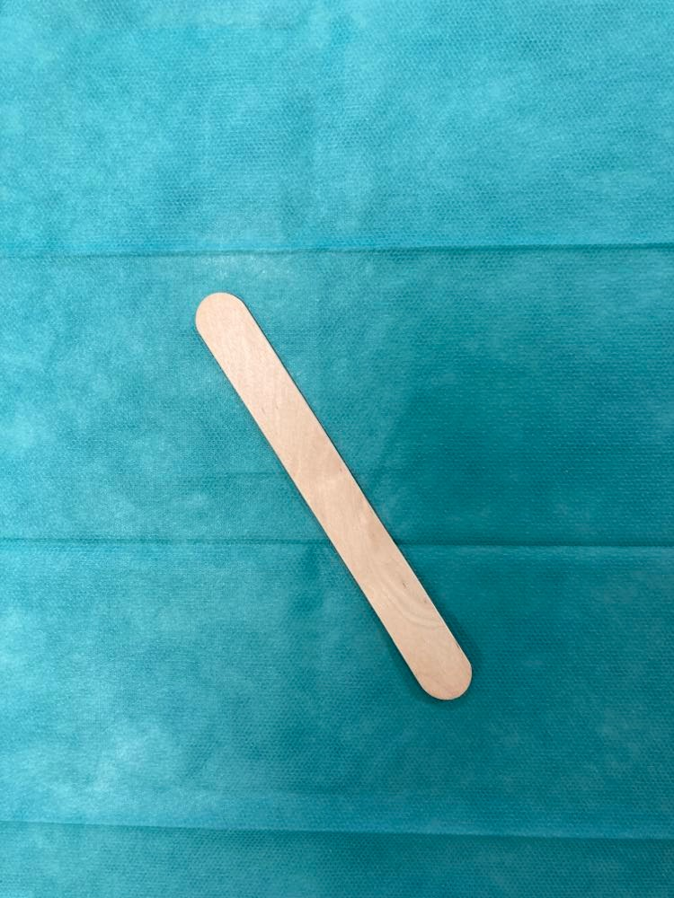
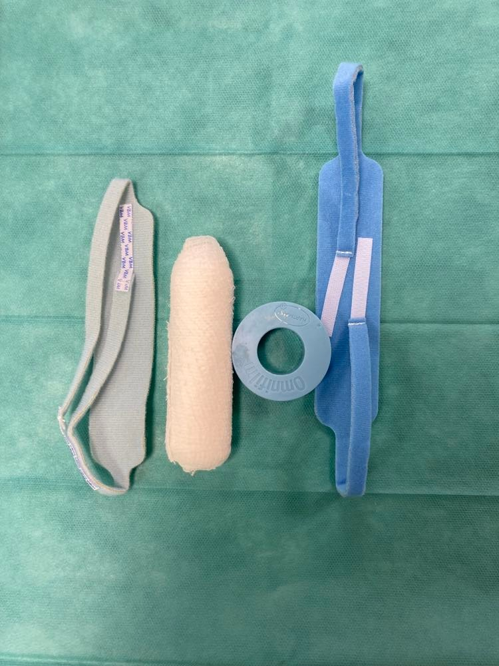
Nová fixace
Ústní lopatka

Slide 13
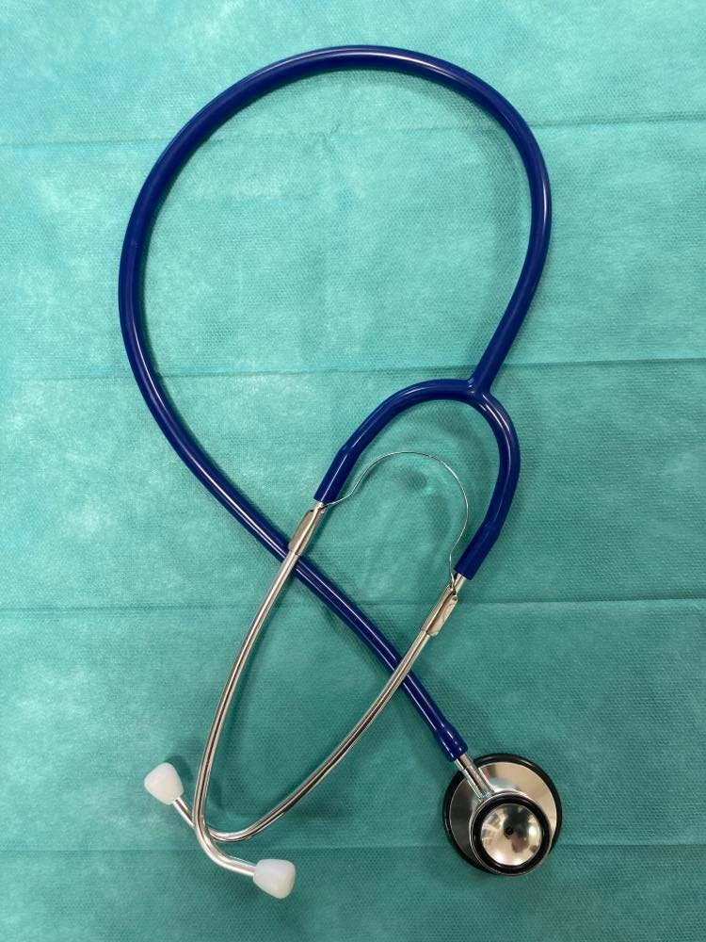
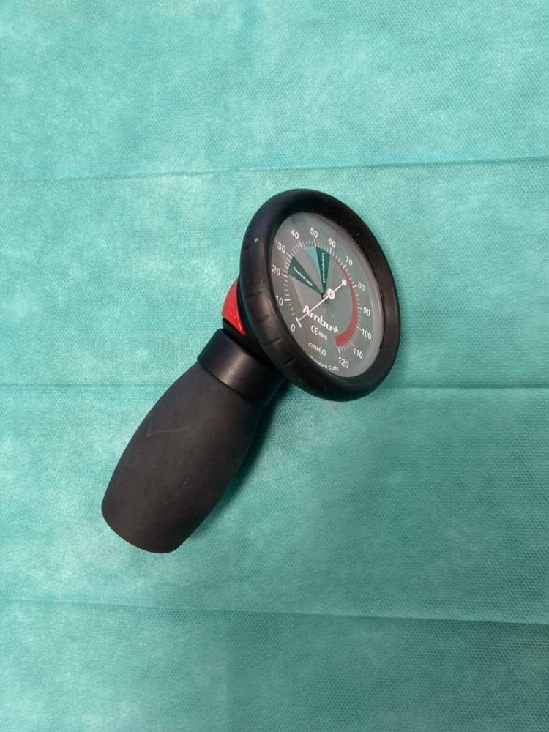
Manometr
Fonendoskop

Slide 15
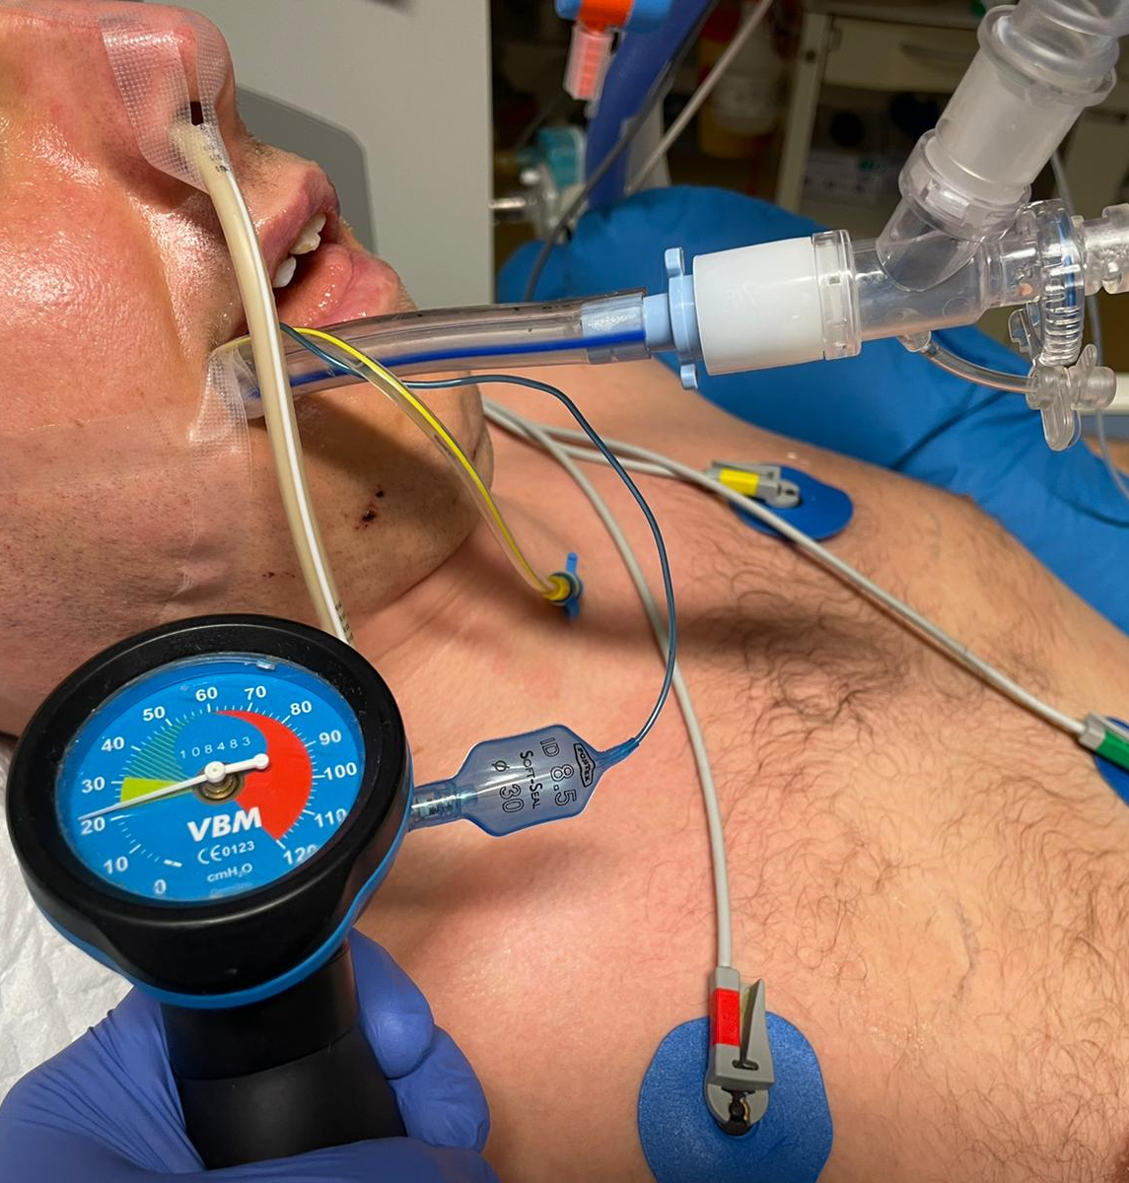
Tlak v obturačním balonku
20-25 mm Hg nebo
22-32 cm H2O

Slide 16
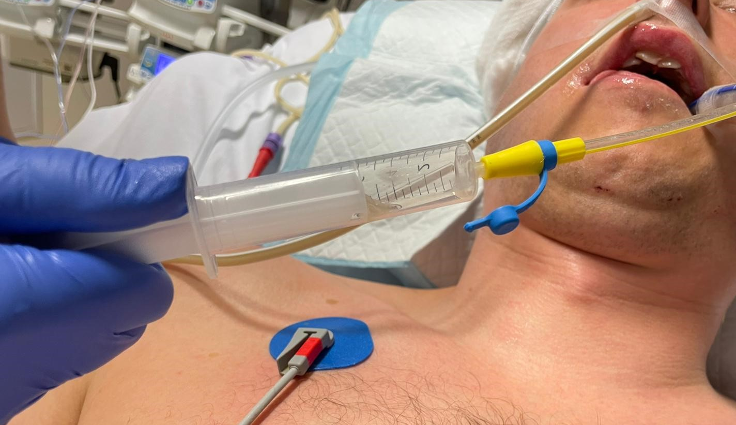

Slide 17
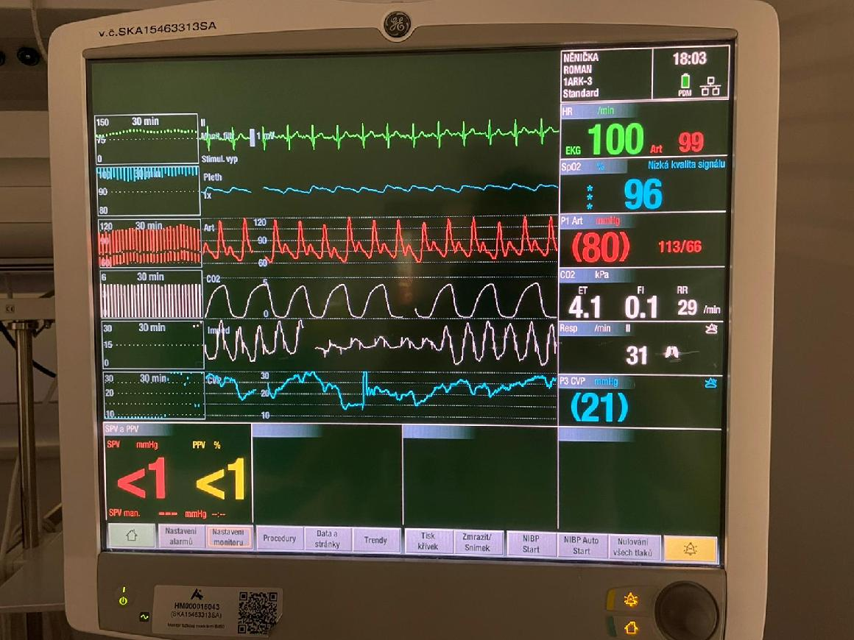

Slide 18
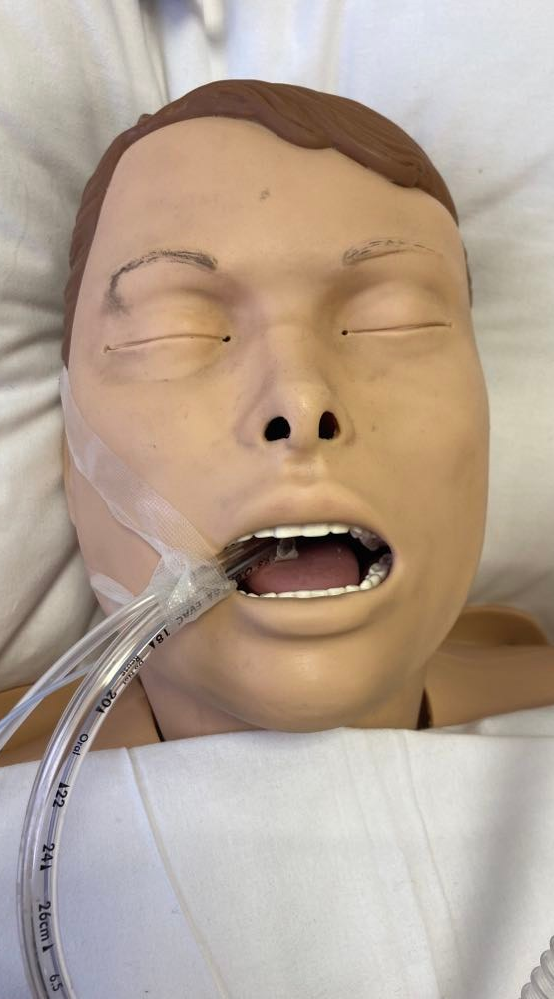
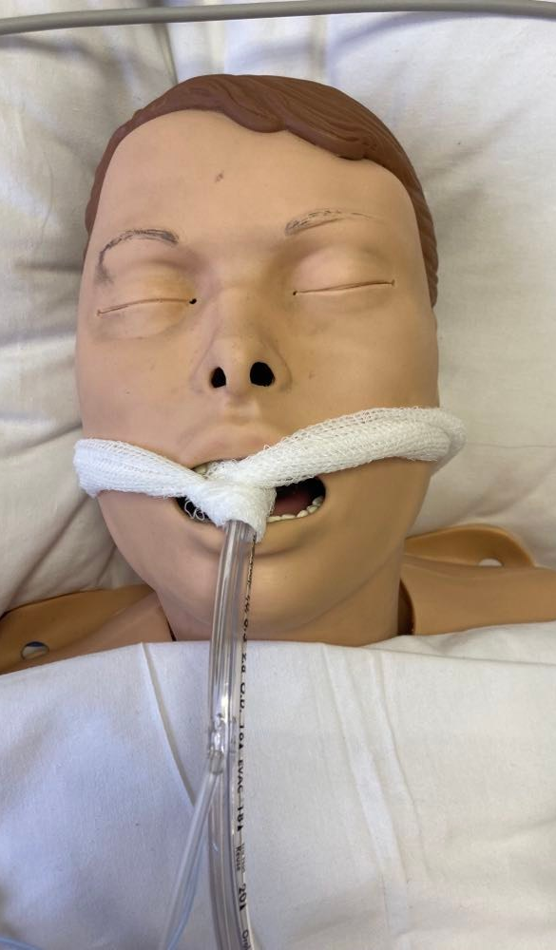
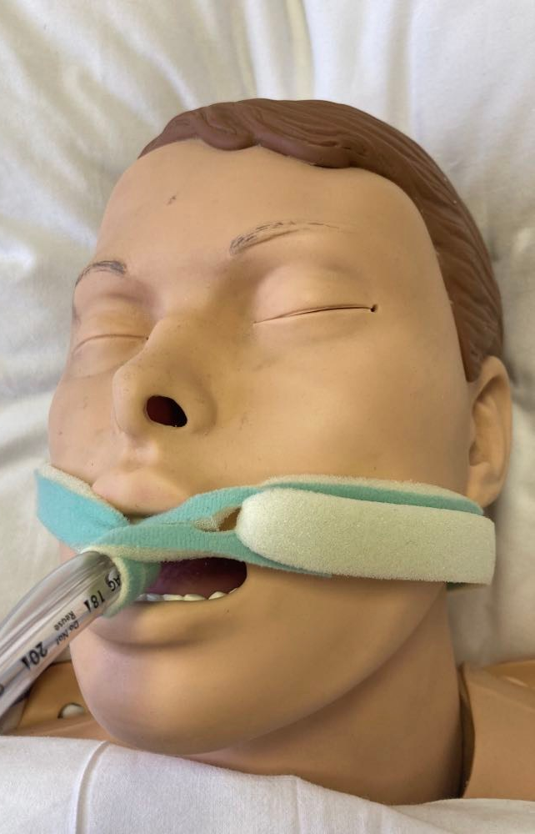

Slide 19
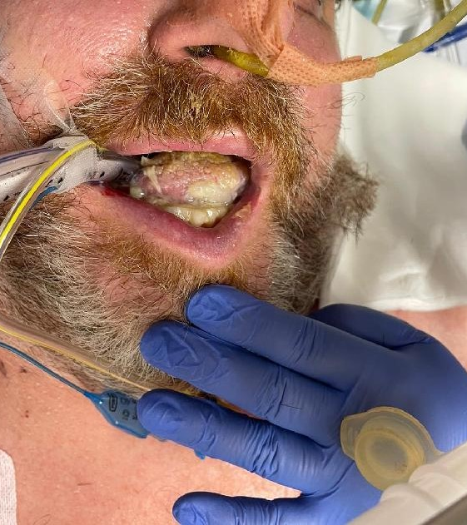
Komplikace

Slide 20
Video připravili a zpracovali studenti 1. ročníku navazujícího magisterského studia na LF MU studijní program – Intenzivní péče v rámci předmětu Edukace v práci sestry v intenzivní péči – cvičení
Bc. Bukvová Pavla, Bc. Blažková Lucie, Bc. Dufková Kamila, Bc. Hejníková Lucie, Bc. Lauterkrancová Veronika, Bc. Synková Lucie
Odborná konzultace
PhDr. Beharková Natália Ph.D., Mgr. Mica Patrik, DiS., Mgr. Pešáková Edita, DiS.
Fotodokumentace
Archiv autorů videa a Mgr. Mica Patrik, DiS.

Slide 21
Ústav zdravotnických věd
Lékařská fakulta
Masarykova univerzita
2022

